Slide 1
СУРГУТСКИЙ ГОСУДАРСТВЕННЫЙ УНИВЕРСИТЕТ
Брифинг НТИ
онлайн
Новая модель подготовки школьников к Олимпиаде НТИ в Югре

Slide 2
О НАЦИОНАЛЬНОЙ
ТЕХНОЛОГИЧЕСКОЙ
ИНИЦИАТИВЕ
БРИФИНГ НТИ ОНЛАЙН
Эксперт: Терещенко Владимир Владимирович,
Начальник управления по науке и инновациям

Slide 3
Правительство Российской Федерации
Постановление от 18 апреля 2016 г. № 317
О реализации национальной технологической инициативы
БРИФИНГ НТИ ОНЛАЙН
В целях реализации Национальной технологической инициативы Правительство Российской Федерациипостановляет:
Утвердить прилагаемые:
1.Правила разработки и реализации планов мероприятий ("дорожных карт") Национальной технологической инициативы;
2. Положение о разработке, отборе, реализации и мониторинге проектов в целях реализации планов мероприятий ("дорожных карт") Национальной технологической инициативы;
3. Правила предоставления субсидий из федерального бюджета на реализацию проектов в целях реализации планов мероприятий ("дорожных карт") Национальной технологической инициативы.

Slide 4
НАЦИОНАЛЬНАЯ ТЕХНОЛОГИЧЕСКАЯ ИНИЦИАТИВА
Долгосрочная программа по созданию новых рынков и обеспечению условий для технологического лидерства России к 2035 году.
БРИФИНГ НТИ ОНЛАЙН
НТИ – ЭТО:
• РЫНКИ
• ТЕХНОЛОГИИ И БАРЬЕРЫ
• ТАЛАНТЫ И ПРЕДПРИНИМАТЕЛИ
• СЕРВИСЫ И СООБЩЕСТВА

Slide 5
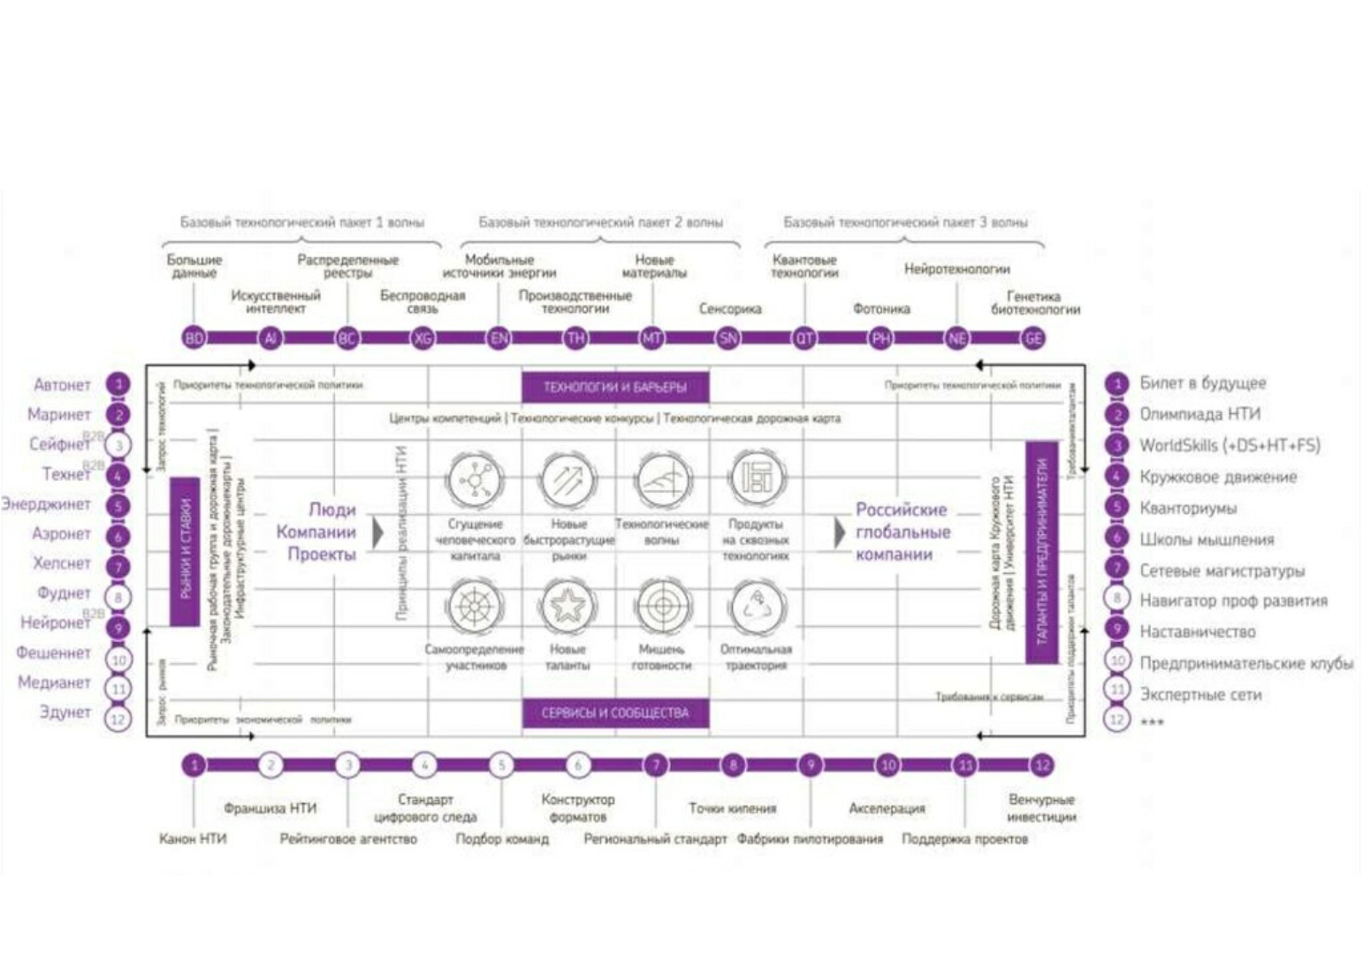
Матрица НТИ
БРИФИНГ НТИ ОНЛАЙН

Slide 6
В 2016 году рабочей группой запущен проект "Олимпиада НТИ"
- КОМПЛЕКСНАЯ ИНИЦИАТИВА, ОБЪЕДИНЯЮЩАЯ РЯД
НАУЧНО-ТЕХНИЧЕСКИХ СОРЕВНОВАНИЙ, КОТОРЫЕ СПОСОБСТВУЮТ ВОЗНИКНОВЕНИЮ НОВЫХ ИНЖЕНЕРНЫХ КОМАНД ИЗ ЧИСЛА ШКОЛЬНИКОВ И СТУДЕНТОВ.
БРИФИНГ НТИ ОНЛАЙН
- В РАМКАХ ОТБОРОЧНЫХ ЭТАПОВ ШКОЛЬНИКИ РЕШАЮТ ЗАДАЧИ ПО ШКОЛЬНЫМ ПРЕДМЕТАМ - ИНФОРМАТИКЕ, МАТЕМАТИКЕ И ФИЗИКЕ - И ВЫПОЛНЯЮТ ИНЖЕНЕРНО-КОНСТРУКТОРСКИЕ ЗАДАНИЯ.
- В ФИНАЛЕ УЧАСТНИКИ САМОСТОЯТЕЛЬНО СОБИРАЮТ,
ПРОГРАММИРУЮТ И ЗАПУСКАЮТ УСТРОЙСТВА И СЛОЖНЫЕ ИНЖЕНЕРНЫЕ СИСТЕМЫ.
III КВАРТАЛ 2017 Г. - ОЛИМПИАДЫ НТИ ВКЛЮЧЕНЫ В ПЕРЕЧЕНЬ ОЛИМПИАД ШКОЛЬНИКОВ, ДАЮЩИХ ЛЬГОТЫ ПРИ ПОСТУПЛЕНИИ В ВУЗЫ

Slide 7
Олимпиада НТИ: миссия и цели
Поддержка школьников в стремлении решать технологические вызовы XXI века
БРИФИНГ НТИ ОНЛАЙН
1.Трансляция современных технологических вызовов школьникам и педагогам, включение детско-взрослых команд в инженерную деятельность «по-взрослому»: в командном формате, свободном выборе средств разработки, с применением современных средств.
2.Повышение социального признания такой «взрослой» инженерной деятельности школьников и студентов путем повышения статуса олимпиады, ее участников и победителей (100 баллов ЕГЭ).
3.Развитие поля детского и взрослого инженерного творчества, проектирования и предпринимательства, отработка новых форматов инженерных соревнований.

Slide 8
Годовой цикл Олимпиады НТИ
БРИФИНГ НТИ ОНЛАЙН

Slide 9
БРИФИНГ НТИ ОНЛАЙН
AeroNet
АЭРОКОСМИЧЕСКИЕ ТЕХНОЛОГИИ
В УПРАВЛЕНИИ

Slide 10
Летняя школа для студентов и школьников (онлайн)
«Аэрокосмические технологии и геоинформационные системы»
20-31 июля 2020
https://unisurgu.timepad.ru
СУРГУ

Slide 11
РЕГИОНАЛЬНАЯ ПЛОЩАДКА ПОДГОТОВКИ
ШКОЛЬНИКОВ
К ОЛИМПИАДЕ НТИ
БРИФИНГ НТИ ОНЛАЙН
Эксперт: Титаренко Елена Станиславовна,
директор Регионального модельного центра
дополнительного образования детей
Ханты-Мансийского автономного округа – Югры
Notes:
Здравствуйте, уважаемые коллеги, школьники и их родители!
Я бы хотела рассказать, зачем мы сегодня здесь собрались, и что мы хотим вам предложить.
Олимпиаде КД НТИ в этом году исполняется пять лет. Соревнования начинались с 4-х профилей и 2000 участников, а в 2019/20 году представлено уже 30 направлений и больше 61000 заявок от старшеклассников и студентов.
Югра также влилась в движение НТИ: в 2018 году представила 103 а в 2019 – 760 школьников.

Slide 12
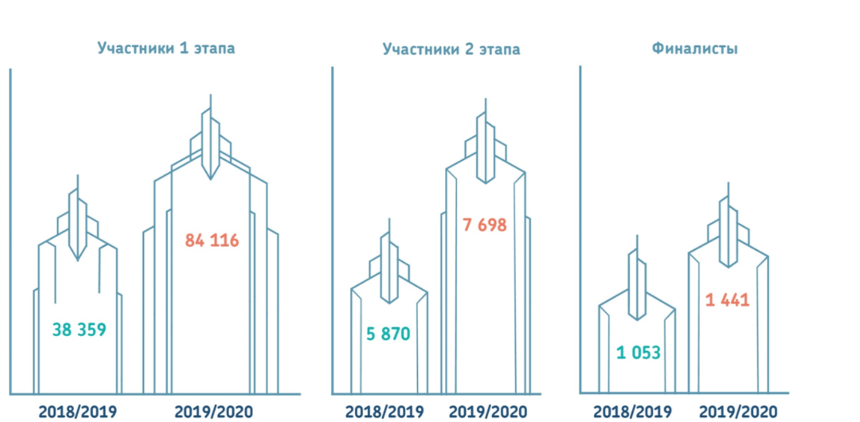
Статистика участия в Олимпиаде за 19/20 год
Notes:
Цифры прекрасные.
Но, если мы посмотрим статистику участия в Олимпиаде в разрезе этапов, картина меняется.
Мы видим, что
- на 2-й этап проходит 9% участников 1 этапа
- на 3-й этап – 19 % участников 2 этапа.
На выходе 1,7 %
По Югре также имеем скромные результаты:
2017 г – команда воспитанников Кванториума г. Нефтеюганска (Дмитрий Белоусов, Данила Прилепа и Анна Ипатова) заняли 3 место по профилю Беспилотные авиационные системы.
2018 г – участие в финале (воспитанники детского технопарка «Кванториум» Даниил Новоселов и Солдатова Полина)
2019 г. – лучшая команда среди всех девятых классов по профилю «Нейротехнологии» В ее составе: воспитанник детского технопарка «Кванториум» Нефтеюганска Даниил Новоселов
Возникает вопрос:
Чего же не хватает участникам для достижения высоких результатов?

Slide 13
ПРЕДМЕТНАЯ ПОДГОТОВКА
УГЛУБЛЕННЫЕ ЗНАНИЯ ПО ПРОФИЛЬНЫМ ПРЕДМЕТАМ
БАЗОВЫЕ ШКОЛЫ - ПОДГОТОВКА
МОТИВИРОВАННЫХ ШКОЛЬНИКОВ
МЕЖПРЕДМЕТНАЯ ПОДГОТОВКА
ОПЫТ РЕШЕНИЯ ЗАДАЧ МЕЖДИСЦИПЛИНАРНОГО
ХАРАКТЕРА
SOFT SKILLS
Навыки работы в команде в системе распределенных задач
Работа в условия ограниченного времени
Навыки презентации выполненных задач
Способность к самообучению
Поиск и анализ информации
Моделирование, конструирование
Нацеленность на результат
Структурное мышление
Логическое мышление
УНИВЕРСИТЕТ - РЕГИОНАЛЬНАЯ
ПЛОЩАДКА ДЛЯ КОМАНДНОЙ
ПОДГОТОВКИ, ПРОВЕДЕНИЯ
ПРАКТИКУМОВ
Notes:
Для успешного прохождения на этапах олимпиады участнику необходимо владеть разными видами знаний и компетенций:
Углубленные знания по профильным предметам
Опыт решения междисциплинарных задач
Гибкие навыки:
Предметные знания определяют успешное преодоление 1 этапа.
На 2 и 3 этапах востребованы межпредметные и гибкие навыки.
Здесь наше «слабое звено».
Проанализировав наш опыт подготовки школьников к олимпиаде в 2019-2020 уч. году, мы пришли к выводу, что для успеха в данном направлении необходимо перераспределение горизонтальных связей людей и ресурсов.
Наша идея состоит в том, чтобы оптимально распределить ресурсы для подготовки школьников и сделать эти ресурсы максимально доступными мотивированным ребятам:
- распределенную сеть базовых школ по предметной подготовке школьников – индивидуальная подготовка;
- региональный центр подготовки команд – командная подготовка.

Slide 14
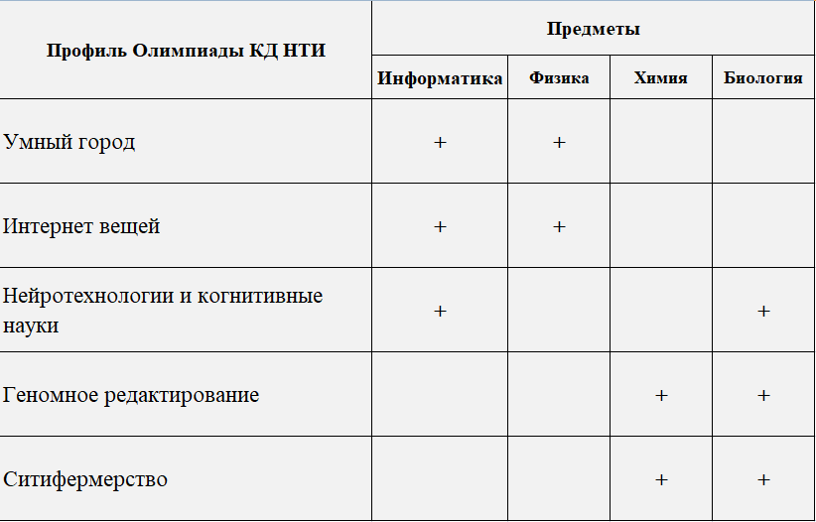
Предметная подготовка
СУРГУ
Notes:
Сургутский государственный университет с 2019 года проводит подготовку команд школьников 8-11 классов к участию в Олимпиаде кружкового движения Национальной технологической инициативы по профилям:
Для данных профилей необходима подготовка по предметам:
Физика + информатика (умный город, интернет вещей)
Химия+биология (геномное редактирование ситифермерство)
Информатика+биология (нейротехнологии).

Slide 15
Notes:
Мы предлагаем следующую модель взаимодействия:
В муниципалитетах определить базовые школы, где будет организована подготовка школьников по профильным предметам (физика+информатика, биология+информатика, биология+химия), подготовка к прохождению 1 отборочного этапа.
Согласно опыту площадок подготовки к олимпиаде НТИ, в среднем, подготовка школьника, способного дойти до финала, занимает около 3 лет.
На региональной площадке СурГУ создается реестр школьников, успешно прошедших 1-й этап Олимпиады.
На площадке формируются команды-участницы 2 и 3 этапа, для которых будет организована серия мероприятий для подготовки к следующим этапам олимпиады: углубленная подготовка по отдельным тематическим модулям, командные тренинги, хакатоны.

Slide 16
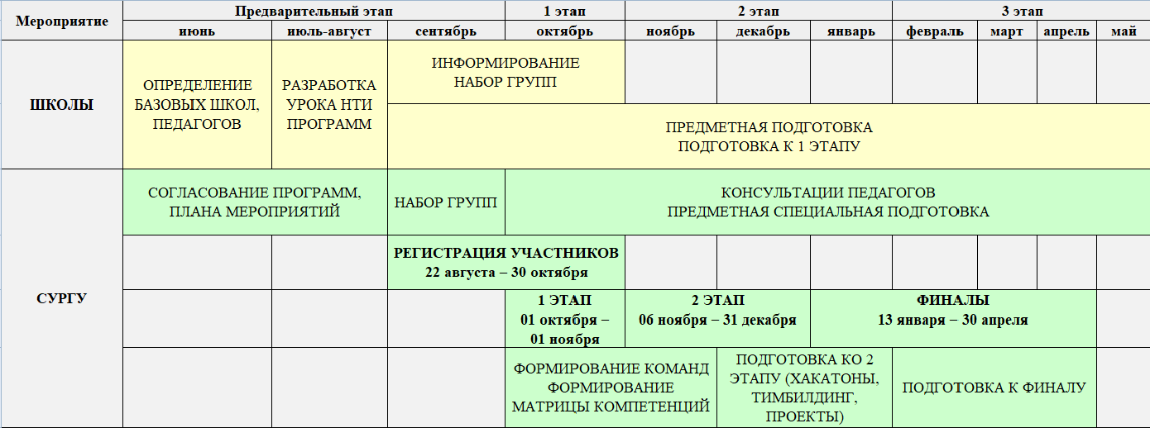
Дорожная карта
Notes:
Дорожная карта проекта выглядит следующим образом:
Муниципалитетам:
1) до 30 июня определить базовые школы, где есть ресурс для подготовки школьников по указанным предметам, мотивированные педагоги-предметники;
На базе школ:
2) до 1 сентября разработать программы предметной подготовки, ознакомительно-мотивационные меропрития (урок НТИ, ТРИЗ или др.)
4) в сентябре провести информирование школьников, проведение мотивационного мероприятия, рефлексия, выбор профиля/профилей
5) с сентября начинается предметная подготовка школьников в рамках предметов выбранного профиля.
Если у вас уже есть подготовленные, мотивированные дети, начинается подготовка к 1 этапу (консультации, ознакомление с заданиями прошлых лет). Выполнение заданий. Рефлексия.
на базе Сургутского университета организовать:
6) до сентября проходит согласование программ со школами, плана мероприятий по профилям ; 7) в сентябре – формирование реестра школьников базовых школ, набор групп очного обучения; 8) на протяжении года региональная площадка оказывает консультативную поддержку педагогов базовых школ (онлайн/офлайн); 9) онлайн и оффлайн подготовку команд школьников, успешно прошедших 1-й отборочный этап (индивидуальный), к участию во 2-м отборочном и заключительном (командных) этапах Олимпиады КД НТИ.

Slide 17
ОПЫТ ПОДГОТОВКИ УЧАЩИХСЯ
К ОЛИМПИАДЕ НТИ
БРИФИНГ НТИ ОНЛАЙН
Эксперт: Лебедев Сергей Львович, доцент кафедры
экспериментальной физики СурГУ, преподаватель
дополнительного образования

Slide 18
Всероссийские олимпиады, исследовательские проекты и НТИ: общее и особенное
Как была организована и как проходила работа с учащимися
Основные проблемы:
а) подбор учащихся;
б) формы организации занятий (технологии обучения);
в) ограничения по контенту обучения.
БРИФИНГ НТИ ОНЛАЙН

Slide 19
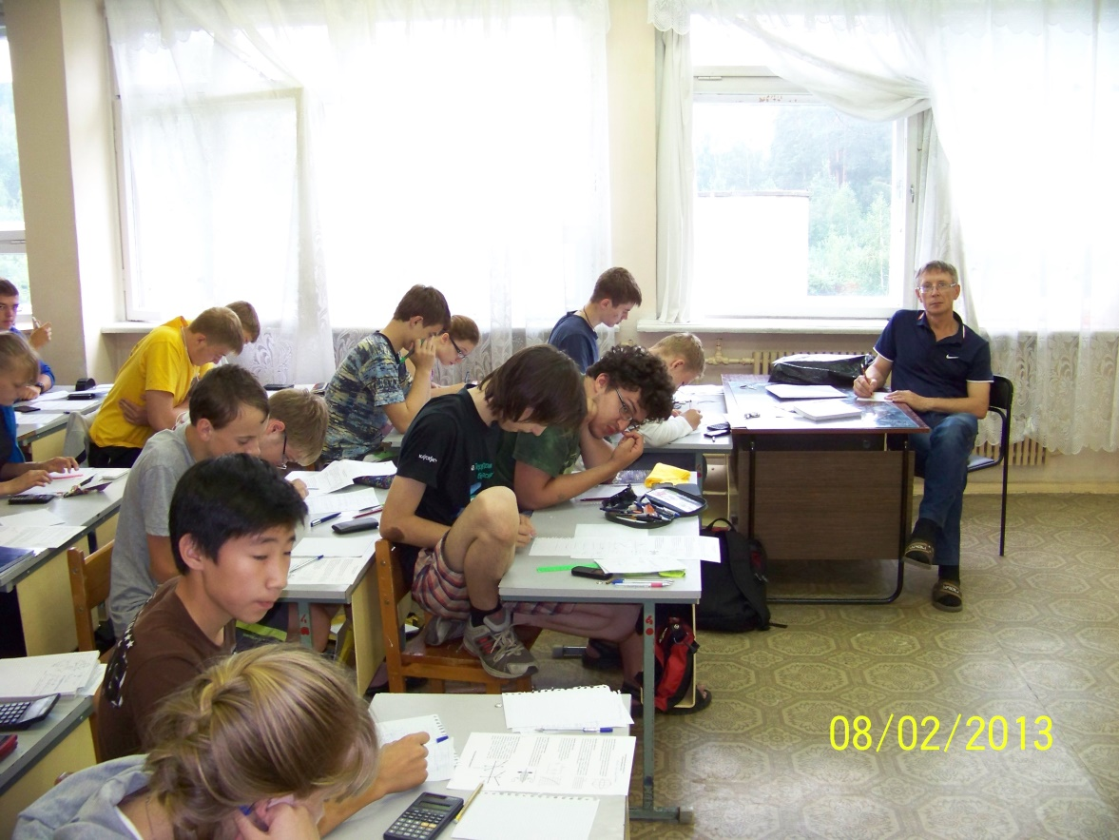
ОЛИМПИАДЫ
Как правило, победители – учащиеся одних и тех же УЗ (=> роль среды обучения)
«Тотальность» ОПФ
Число обучаемых не ограничено
Программы подготовки приблизительно соответствуют школьной программе
Задачи, решаемые участниками, строго одинаковы
Временные рамки выполнения заданий определены
Процедура оценивания регламентирована по каждой задаче
Предусмотрена апелляция
Условия задач «сертифицируются» Методической комиссией при МО РФ

Slide 20
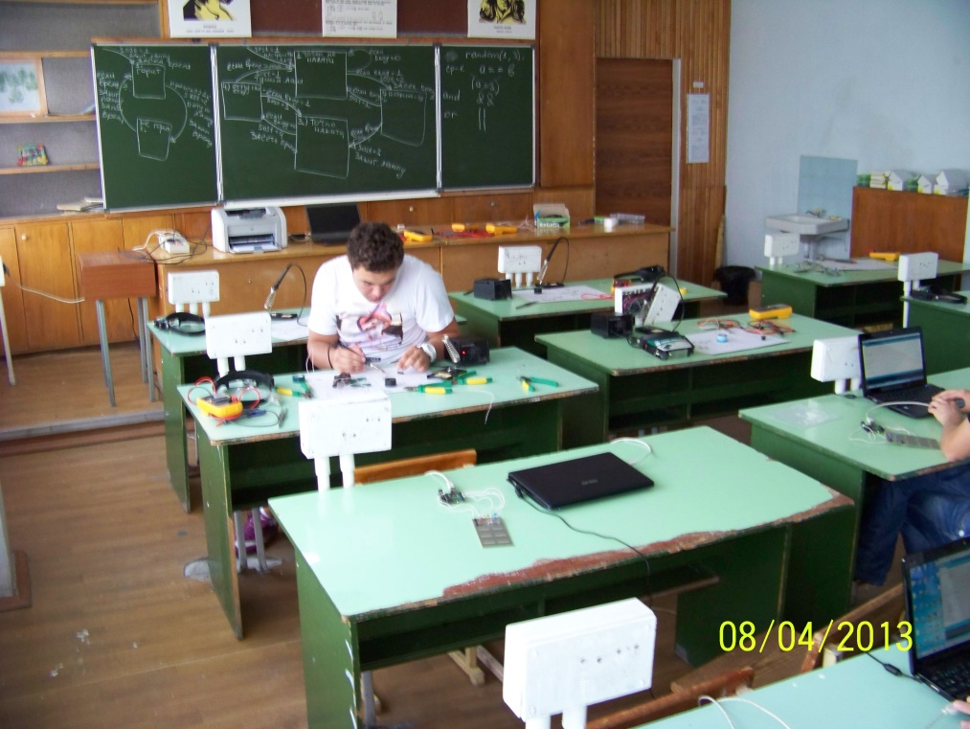
ИССЛЕДОВАТЕЛЬСКИЕ ПРОЕКТЫ
Нет жёсткой привязки к школьной программе
Исследовательский характер задач (=> постановка задачи может корректироваться в процессе её решения)
Ограниченность числа участников проекта (1 -2 человека)
Содержание подготовки – узкое, «заточено» под проект
Большая роль наставника – и в постановке задачи, и в сопровождении

Slide 21
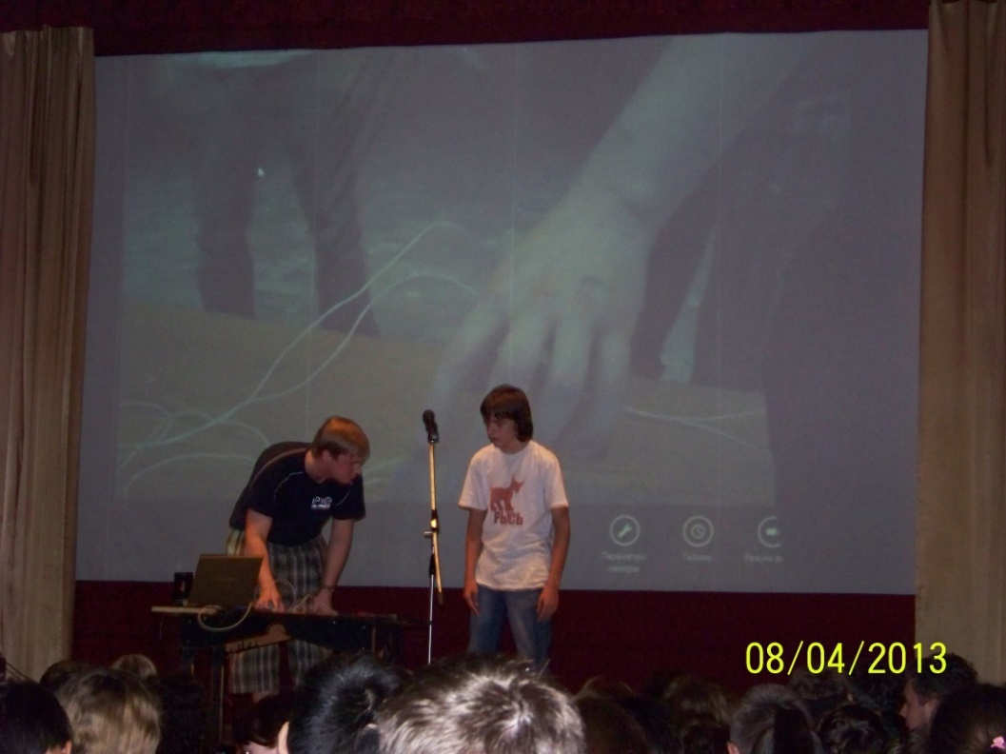
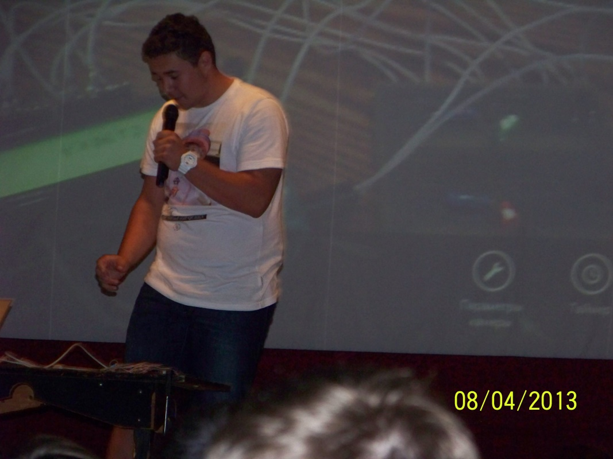
ИССЛЕДОВАТЕЛЬСКИЕ ПРОЕКТЫ
Нет общих критериев оценки работ (критерии заменяются «впечатлениями» членов жюри)
Нет (и не может быть) апелляций
Публичная защита работы, участие преподавателей, школьников в обсуждении, возможность задавать вопросы авторам
Выбор тем из пограничных областей знания (=> невозможность сертификации задач)

Slide 22
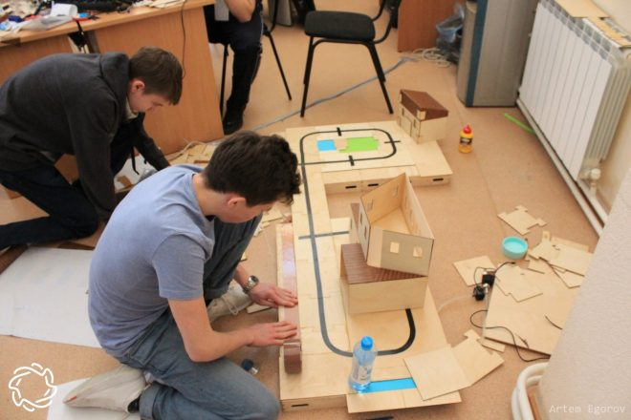
ОЛИМПИАДА НТИ
Соревнования командные (обязательно), функции у членов одной команды дифференцированы
Подготовка: многопредметная (например, физика+информатика), содержание подготовки по отдельным предметам – не полное, «подтягивается» под узкий профиль соревнования
Прикладной характер задач
Временные рамки для выполнения задания определены
Новая система подготовки с использованием дистанционных видео-лекций, сборников заданий и т. д.
https://nti-contest.ru/profiles/smartcity/
https://nti-contest.ru/profiles/

Slide 23
ОБЩИЕ МАТЕРИАЛЫ ДЛЯ ПОДГОТОВКИ:
Основы машинного обучения
Основы языка Python
Теория Вероятноcтей
Сборник хакатонов Олимпиады НТИ — 2018
Практикумы 2019
Практикумы 2020
Теория вероятностей для решения олимпиадных задач
Программирование на языке С++ для решения олимпиадных задач
Программирование на Python для решения олимпиадных задач
Теория графов 1.0: все, что нужно для решения олимпиадных задач
Программирование на Python: «На старт, внимание, Code!»
Развитие математического мышления для будущих инженеров и исследователей
ПРОФИЛЬНЫЕ МАТЕРИАЛЫ ДЛЯ ПОДГОТОВКИ
Курс: Введение в программирование (C++)
Курс: Программирование на языке C++
Базовый курс на Raspberry PI
Видео-лекции курса «Алгоритмы и структуры данных»
Видео-урок по Arduino #1: Первые шаги
Arduino для начинающих
Нестандартные идеи для тренировки и развлечения
Хакатон «Электронная инженерия: умный город»
Все задания профиля 2017/18
Все задания профиля 2018/19
Видеоразбор задач второго этапа 2018/2019 года

Slide 24
Предметная подготовка
https://drive.google.com/file/d/1u0CXXSs3G2pR6dRVDuUB7ojKPRukgcvO/view
Состав команды — 5 человек:
ЧТО ПОВТОРИТЬ
1 архитектор систем
1 электронщик/монтажник
1 программист электронных устройств (датчиков)
1 программист взаимодействий электронных устройств
1 программист верхнего уровня (веб-система) / тестировщик
Физика: кинематика, динамика, статика, законы сохранения, термодинамика, МКТ, электромагнитные колебания и волны, транзисторы, диоды, распространение электромагнитных волн, геометрическая и волновая оптика, законы Кеплера, законы реактивного движения, излучения и спектры, квантовая оптика.
СУРГУ

Slide 25
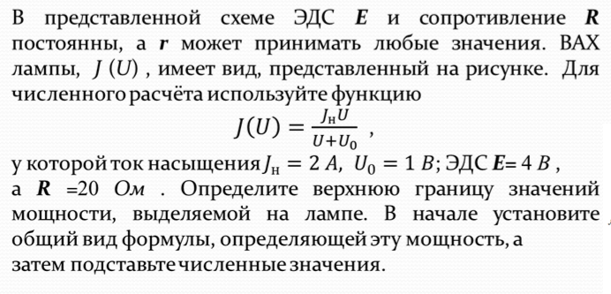
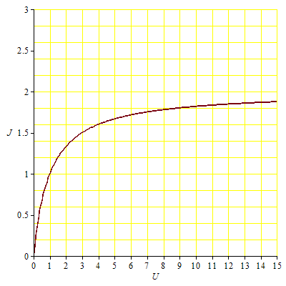
Как была организована и как проходила работа с учащимися
Занятия – один раз в неделю
Изучение теоретических вопросов, решение задач
Лабораторные работы (механика, электричество)
Задачи «на любителя»
r
R
Пример задания
E

Slide 26
ОСНОВНЫЕ ПРОБЛЕМЫ
подбор учащихся (опыт показал, что целеустремлённость родителей >> целеустремлённости детей)
формы организации занятий (технологии обучения – стандартные, лекция-беседа, лабораторный практикум)
ограничения по контенту обучения (дети на одной параллели , но из разных школ проходят материал не синхронно; наличие школьников разных параллелей требовало ограничений по контенту занятий )
БРИФИНГ НТИ ОНЛАЙН

Slide 27
ИНФОРМАЦИЯ
БРИФИНГ НТИ ОНЛАЙН
Эксперт: Федоров Дмитрий Алексеевич,
доцент кафедры информатики и
вычислительной техники,
заместитель директора
Политехнического института СурГУ

Slide 28
ГЕНОМНОЕ РЕДАКТИРОВАНИЕ
БРИФИНГ НТИ ОНЛАЙН
Эксперт: Солтыс Татьяна Викторовна,
доцент кафедры морфологии СурГУ,
преподаватель дополнительного образования

Slide 29
ПРОФИЛЬ «ИНЖЕНЕРНЫЕ БИОЛОГИЧЕСКИЕ СИСТЕМЫ» И ЕГО ПОДПРОФИЛЬ «ГЕНОМНОЕ РЕДАКТИРОВАНИЕ»

Slide 30
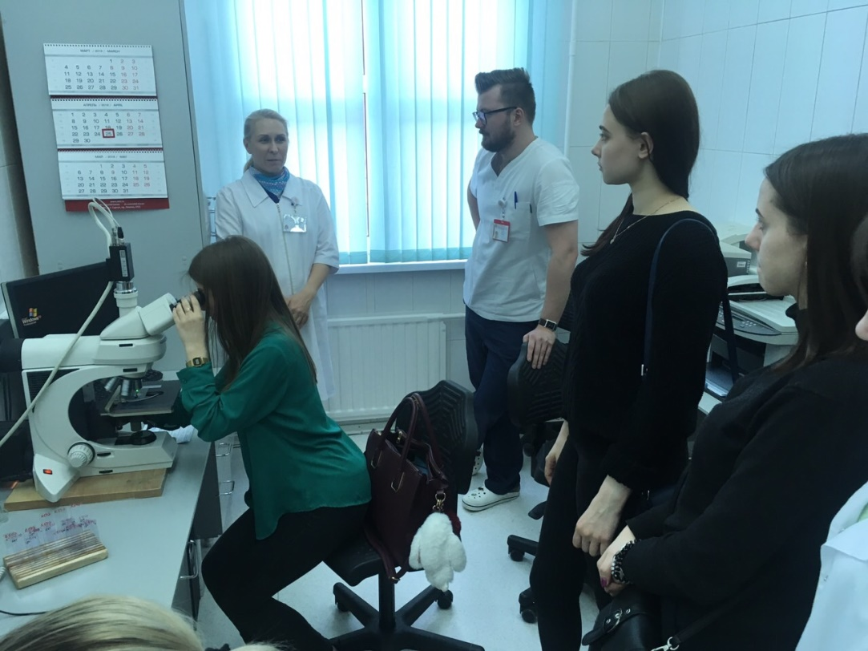
Учащиеся знакомятся с методами молекулярной биологии, которые сегодня используются учёными и биоинженерами

Slide 31
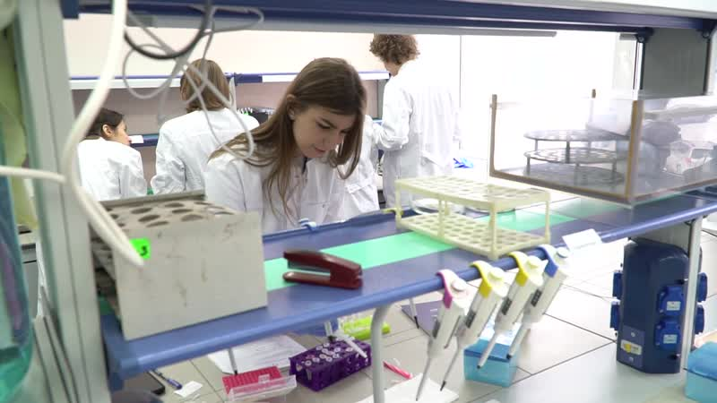
Участники олимпиады погружаются в реализацию комплексных междисциплинарных проектов на стыке ключевых естественных наук: биологии, химии и физики с применением современных биоинженерных и биоинформатических подходов

Slide 32
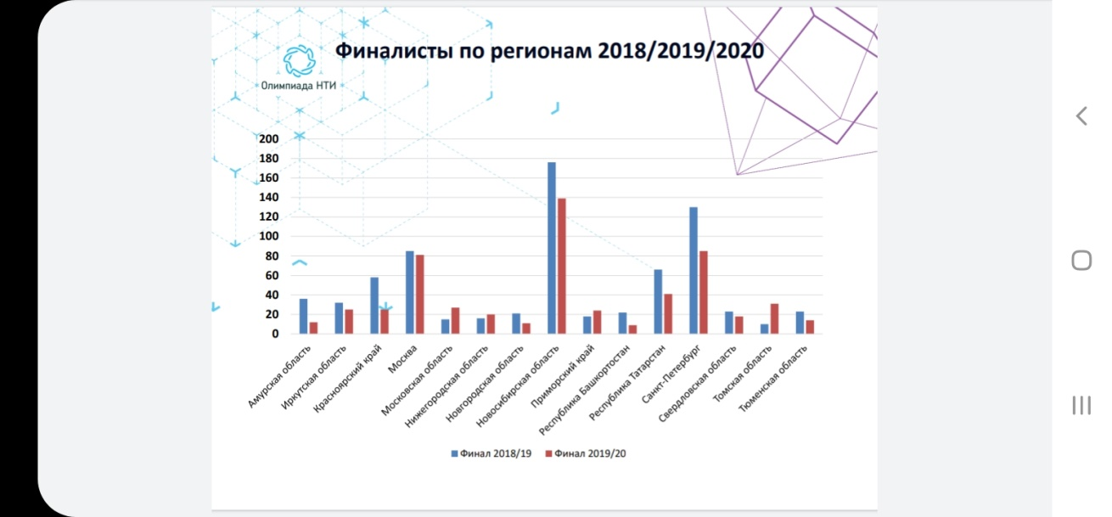
«Генетическая инженерия»- 8–9 классы
«Геномное редактирование»- 10-11классы

Slide 33
РАЗРАБОТЧИКИ
НГУ (Новосибирск), ИХБФМ СО РАН (Новосибирск)
ПАРТНЁРЫ
Хелснет, ЗАО «Биокад», Региональный центр «Альтаир» (Новосибирск), Фонд «Образование» (Новосибирск)
ССЫЛКИ НА РЕСУРСЫ
Канал в телеграме: teleg.run/geneng
Группы в ВК: vk.com/genengschool, https://vk.com/onti_genome
Сайт: geneng.ru
Олимпиада НТИ: nti-contest.ru/profiles/gened/
Письмо лауреату: письмолауреату.рф
БРИФИНГ НТИ ОНЛАЙН

Slide 34
Отборочные этапы
Первый отборочный этап. Классическая предметная олимпиада по биологии и химии для двух возрастных групп: 8–9 класс и 10–11 класс.
Второй отборочный этап. Участники решают более сложные задания междисциплинарного характера, которые помогают погрузиться в практики будущего и разобраться в финальной задаче.
Заключительный этап
Финальная задача для участников олимпиады
8–9 классов посвящена основным методам генетической инженерии. Участникам предстоит клонировать ген, провести трансформацию бактерий.
10–11 классов посвящена анализу продуктов работы системы редактирования генома в культуре клеток. Участники проводят выделение ДНК, ПЦР фрагмента гена, секвенирование по Сэнгеру. В результате участники определят РАМ-последовательность, которая была использована для редактирования фрагмента ДНК. Работа в UGENE, с базами данных NCBI.
БРИФИНГ НТИ ОНЛАЙН

Slide 35
ПОДГОТОВКА К ПРОФИЛЮ ОЛИМПИАДЫ НТИ «ГЕНОМНОЕ РЕДАКТИРОВАНИЕ»
Спецкурсы:
Биополимеры. Нуклеиновые кислоты: ДНК, РНК
Белки. Ферменты. ДНК – полимераза
Репликация ДНК. ПЦР. Сквенирование
Методы исследования биополимеров. Электрофорез
Селекция, генная инженерия
Вирусы
Биоинформатика
Stepik
Курс «Молекулярная биология и генетика»
Курс «Биотехнологии: генная инженерия»
Курс «ГМО: технологии создания и применение»
Подкаст UGENE (серия обучающих англоязычных видеоматериалов)

Slide 36
БИОХАКАТОНЫ (ЛАБОРАТОРНЫЕ РАБОТЫ)
Хакатон (hack+marathon) – формат интенсивной разработки, в рамках которого команда специалистов из разных отраслей совместно работает над решением задачи или кейса, есть соревновательная составляющая (https://www.lektorium.tv/hakaton)
(https://rb.ru/opinion/hakaton-v-shkole/ )
Мастер –класс –практическое занятие от эксперта в какой-либо области.
Биохакатон – однодневная или двухдневная программа, в ходе которой ребята выполняют практическое задание под руководством преподавателей. Для полноценного соревнования по генной инженерии формат «классического» хакатона не подходит.

Slide 37
НАБОРЫ ДЛЯ ПРОВЕДЕНИЯ БИОХАКАТОНОВ ОЛИМПИАДЫ НТИ
Определение резус-фактора человека
Определение пола человека
Определение гена метаболизма кофеина
Определение Alu –повторов и проверки закона Харди – Вайнберга
Определение ДНК генетически модифицированных организмов в продуктах питания
Определение ДНК злаков в продуктах питания
Построение рестрикционной карты плазмидной ДНК

Slide 38
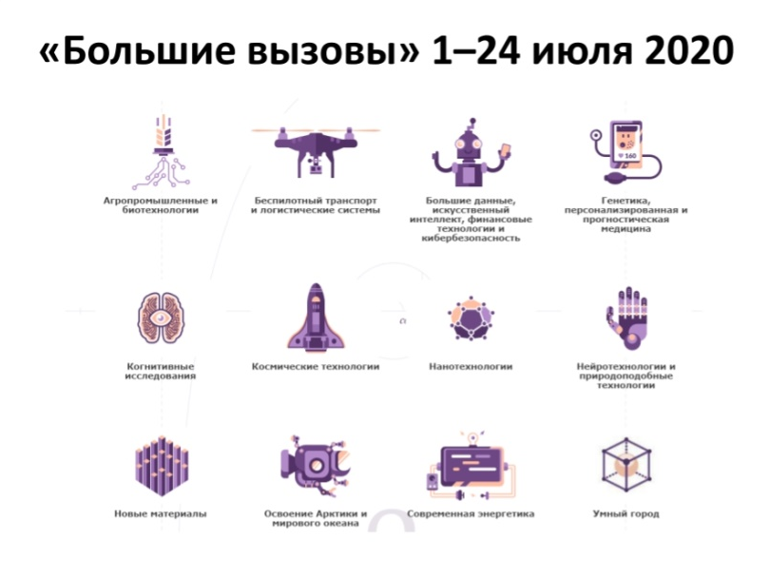
ПРОЕКТНАЯ ДЕЯТЕЛЬНОСТЬ
Профильные смены
Конференции

Slide 39
ОЛИМПИАДА НАЦИОНАЛЬНОЙ
ТЕХНОЛОГИЧЕСКОЙ
ИНИЦИАТИВЫ
NTI-CONTEST.RU
БРИФИНГ НТИ ОНЛАЙН
Эксперт: Сарапульцева Екатерина Сергеевна,
ассистент кафедры биологии и биотехнологии
СурГУ, преподаватель дополнительного
образования

Slide 40
Олимпиада национальной
технологической инициативы
nti-contest.ru
БРИФИНГ НТИ ОНЛАЙН
«Природа»
Многопрофильная командная инженерная олимпиада
для школьников 9-11 классов:
Всероссийский охват
Кейсы и технологические задачи
Бонус к поступлению в ВУЗы (100 баллов ЕГЭ)

Slide 41
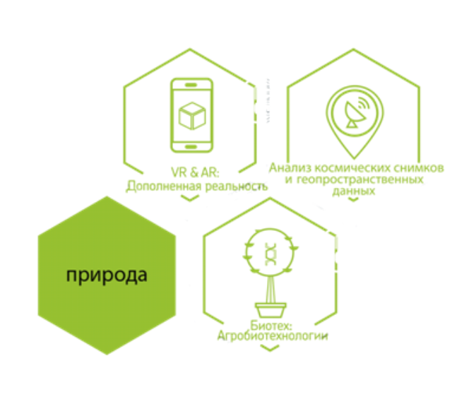
Профили Олимпиады НТИ
Кластер «Природа»
БРИФИНГ НТИ ОНЛАЙН
Новые технологии изменяют мир
вокруг: мы учимся понимать Землю на основе
анализа данных, изменяем вид
окружающей среды с помощью AR, об этом
— кластер Олимпиады НТИ «Экология»
Автоклавы,
анализ снимков,
дополненная реальность

Slide 42
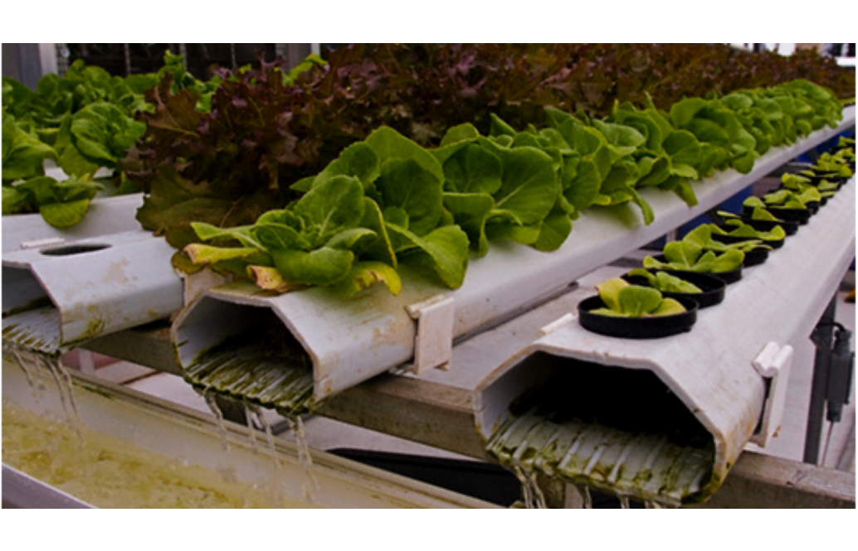
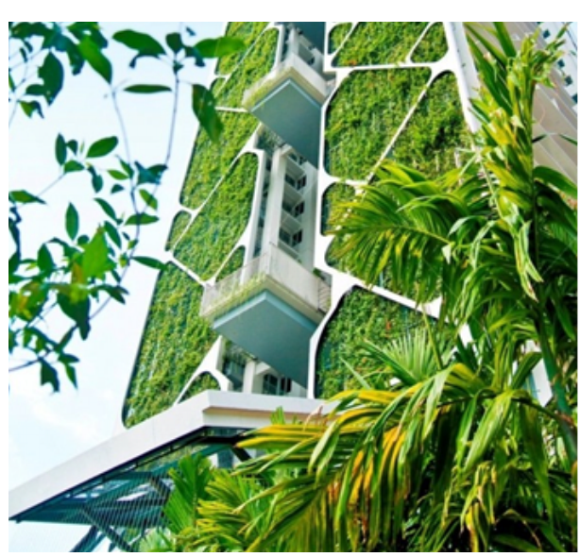
Биотех: Агробиотехнологии
Технология будущего – экономичное производство еды
БРИФИНГ НТИ ОНЛАЙН
Голод был вечным спутником человека. Только в ХХ веке большинству россиян стало хватать еды.
Более того: если раньше производством еды занималось до 90% всех людей, сейчас в сельском хозяйстве развитых стран занято меньше 10% населения. Но места под посадки по-прежнему не хватает. Не хватает и воды.

Slide 43
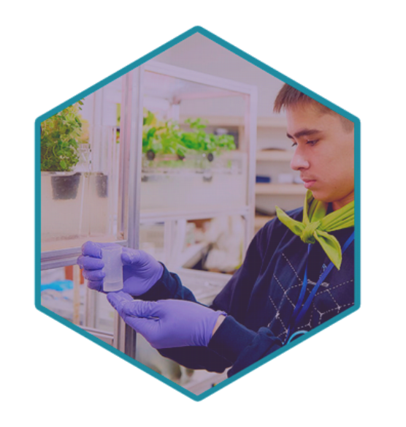
Биотех:
подпрофиль «Агробиотехнологии»
ЗАДАЧА, КОТОРУЮ ПРЕДСТОИТ РЕШИТЬ
БРИФИНГ НТИ ОНЛАЙН
Проектирование и оптимизация аквапонных установок, создание оптимальных условий для выращивания растений и аквакультуры, автоматизация предложенных установок.
Выделение оптимальных штаммов бактерий в биофильтре аквапонных систем и определение ключевых генов, определяющих важные промысловые характеристики растений
(например, акклиматизация, скорость роста, и т.д.) и аквакультуры.
Включен в список РСОШ
Отборочные этапы:
химия
биология
Рынки НТИ:
HealthNet
FoodNet

Slide 44
Состав команды — 5 человек:
- 2 биолога (подбор биоты, анализ климатических условий и
состояния человека, влияния различных факторов на состояние здоровья
человека, лабораторная работа).
БРИФИНГ НТИ ОНЛАЙН
- 2 инженера (сборка и подключение системы,
устранение неисправностей в подключении, расчёты теплового и
энергетического баланса системы, монтаж модулей, обработка
результатов).

Slide 45
Тематическая Подготовка
БРИФИНГ НТИ ОНЛАЙН
Базовая школа
РМЦ/СурГУ
- Ботаника
- Строение
- Разнообразие
- Зоология
- Строение
- Разнообразие
- Грибы, лишайники
- Бактерии
- Основы химии
- Строение веществ
- Неорганическая химия
- Органическая химия
•Физиология растений
•Микробиология
•Работа с лабораторным
оборудованием
•Биохимия растений и животных
•Молекулярная биология

Slide 46
HARD SKILLS
•Навыки работы с измерительным оборудованием и датчиками.
•Навыки работы с компьютером.
•Навыки описания алгоритмов при помощи блок-схем.
•Навыки работы с лабораторным оборудованием в области микробиологии.
•Навыки работы с биологическими объектами.
•Содержание компетенции WorldSkills «Лабораторный химический анализ»,
«Холодильная техника и системы кондиционирования», «Электроника».
БРИФИНГ НТИ ОНЛАЙН
SOFT SKILLS
•Моделирование, конструирование
•Работа в команде, распределение ролей
•Поиск информации в интернете

Slide 47
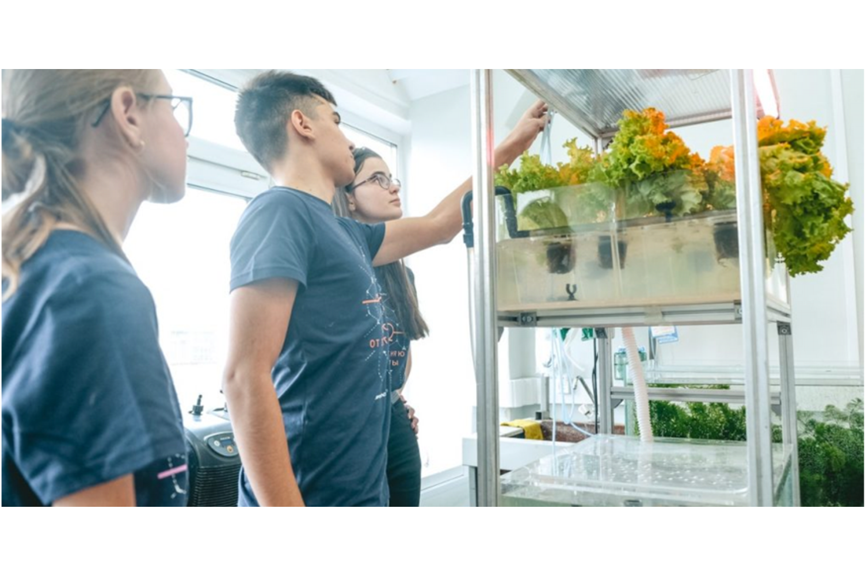
БРИФИНГ НТИ ОНЛАЙН

Slide 48
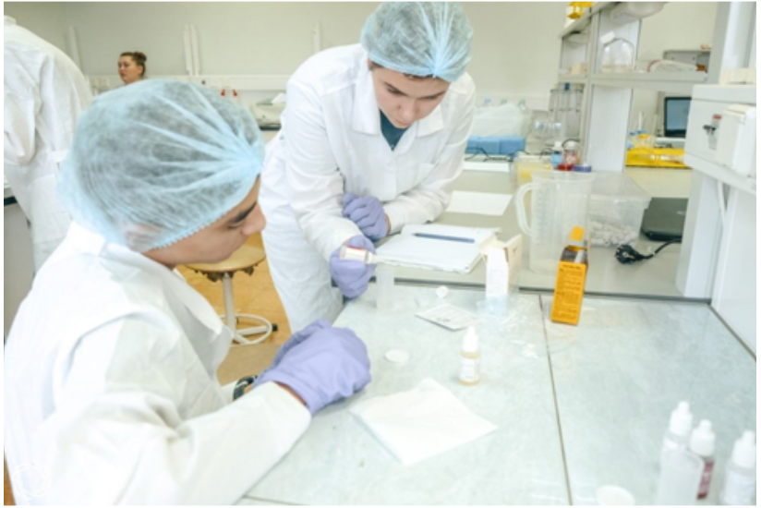
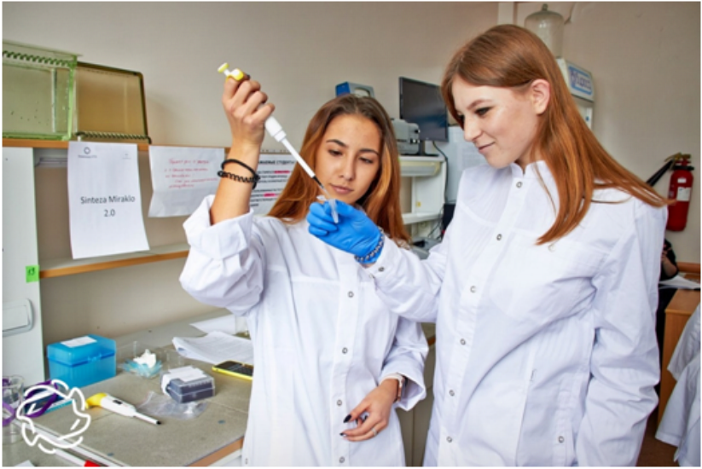
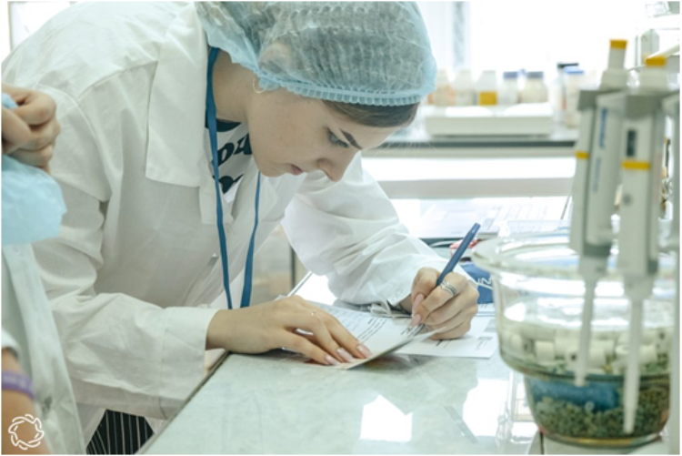
БРИФИНГ НТИ ОНЛАЙН

Slide 49
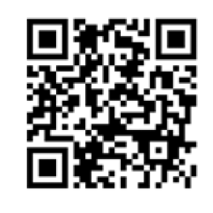
ПОРТАЛ ОЛИМПИАДЫ НТИ:
БРИФИНГ НТИ ОНЛАЙН
WWW.NTI-CONTEST.RU
ВКонтакте:
vk.com/nticontest
анкета обратной связи:

Slide 50
РЕГИОНАЛЬНЫЙ МОДЕЛЬНЫЙ ЦЕНТР
ДОПОЛНИТЕЛЬНОГО ОБРАЗОВАНИЯ ДЕТЕЙ ХАНТЫ-МАНСИЙСКОГО АВТОНОМНОГО ОКРУГА – ЮГРЫ
БРИФИНГ НТИ ОНЛАЙН
https://модельныйцентр.рф/
https://vk.com/dopsurgu
rmc.dod@surgu.ru
8 (3462) 76-31-15,
76-28-00 (доб. 2932)

